Slide 1
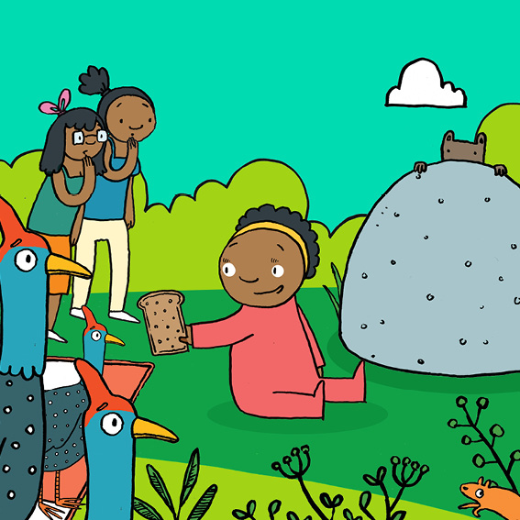
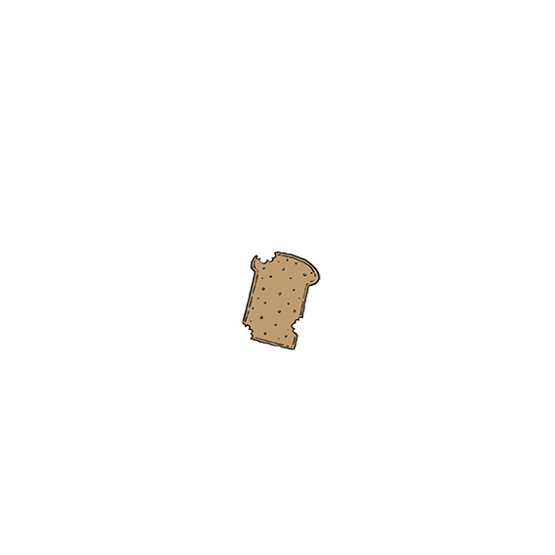
Alex Latimer Helen Moffett Jennifer Jacobs
吐司面包
献给劳伦，这是她的故事

Slide 2
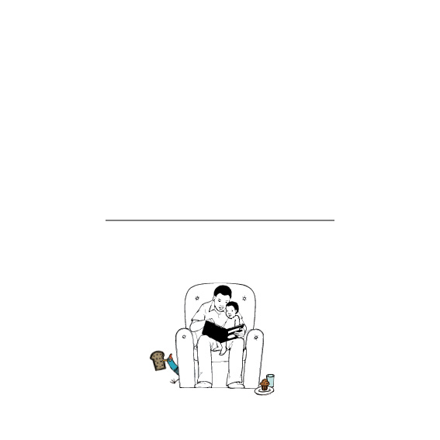
吐司面包
这本书属于

Slide 3


Slide 4

吐司面包
Alex Latimer Helen Moffett Jennifer Jacobs

Slide 5

公园欢迎你

Slide 6
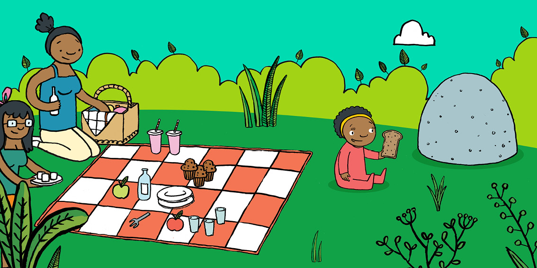

Slide 7
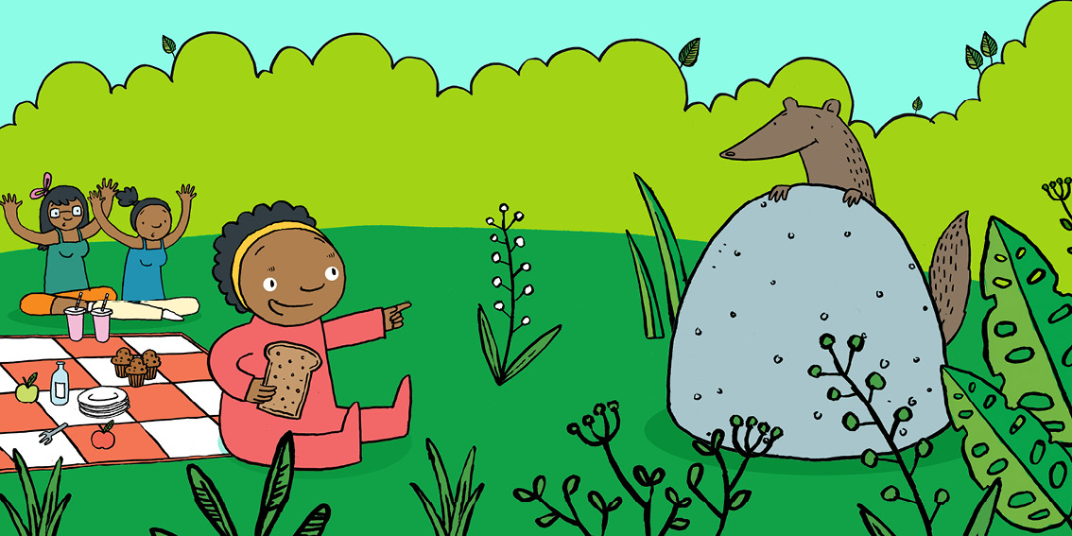
咯咯？
咕嘟！

Slide 8
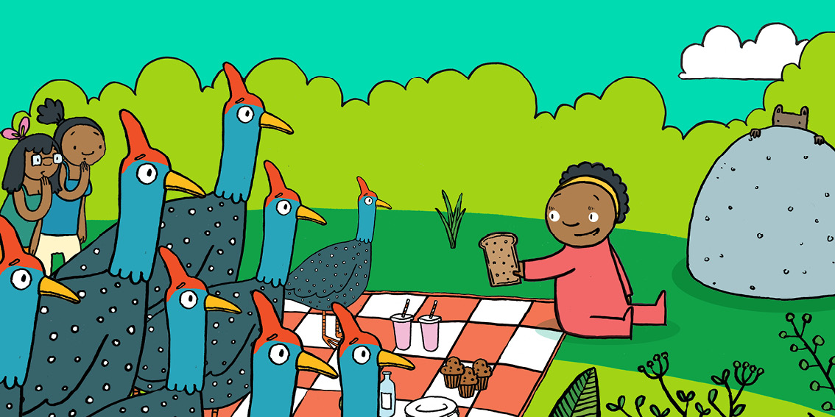

Slide 9


Slide 10
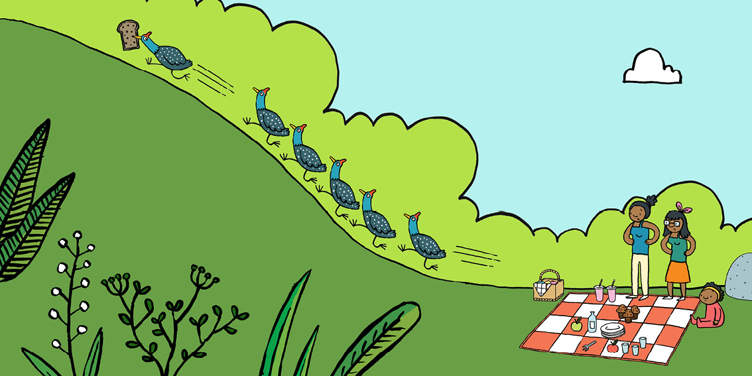

Slide 11


Slide 12
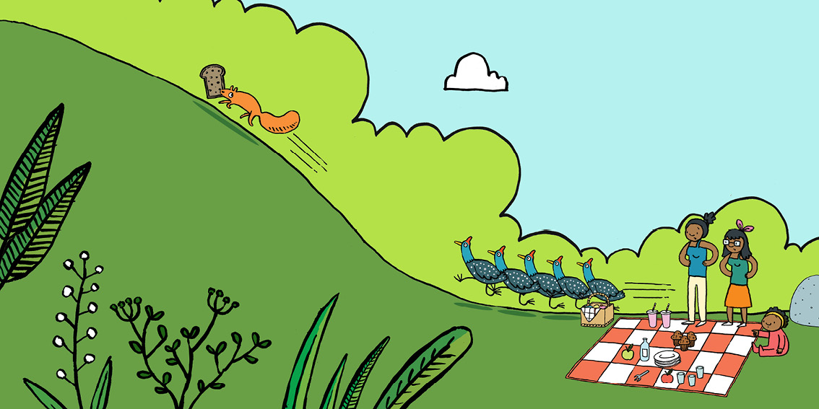

Slide 13


Slide 14
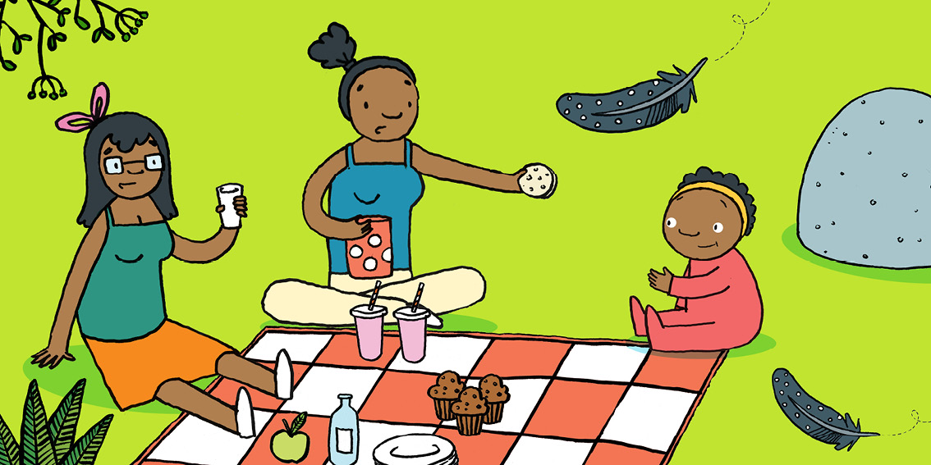

Slide 15

公园欢迎你

Slide 16


Slide 17


